Slide 1
项目管理
PROJECT MANAGEMENT

Slide 2
项目管理（PROJECT MANAGEMENT)
1 项目管理的基本概念
2 项目管理的组织
3 项目集成管理
4 项目范围管理
5 项目进度管理
6 项目成本管理
7 项目质量管理
8 项目人力资源管理
9 项目沟通管理
10 项目风险管理
11 项目采购管理

Slide 3
项目人力资源管理
Project Human Resource Management
1 人力资源是第一资源
2 什么是项目人力资源管理
3 人员管理的关键
4 组织计划编制
5 项目人员获取和团队建设中的问题
Notes:
首先看框架图－－－随着我国加入WTO以及经济改革的逐步深化，对于具备现代管理思想和管理技能的各种经理人员的需求越来越大，各级管理者参加现代工商管理培训就显得尤为重要。人力资源管理是工商管理专业的一门核心课程，也是现代企业高层管理人员应具备的基本技能之一。
大家可能注意到：
在工作岗位上，有人是“有心无力”，有人是“有力无心”。
有心无力，就是有动机工作，但却没有工作能力。如此，就必须培养能力，这是属于人才培训的范畴。
另外，有力无心，则是有能力工作，却不想工作。如此，就必须在管理与辅导上，做改变或努力。
这是属于人力资源管理的问题。在辅导层面上，就是要改变员工的工作价值，让员工“工作中找兴趣”而非“兴趣中找工作”，唯有建立工作中找兴趣，才能接受工作挑战，从工作挑战中成长。感受喜悦，才会乐在工作。而非，兴趣中找工作，在工作中一旦有挫折，就觉得没有兴趣，而再三的换工作。
因而人力资源的发展与规划对企业的发展来说尤为重要。
本章的内容：
1、首先向大家阐述人力资源管理的重要性，我们认为，人力资源是第一资源
2、定义人力资源管理的主要过程
3、总结人力资源管理的关键理论
4、组织计划编制，人员获取和团队建设的问题
转下页：
正如IBM公司创办人毕生所说：“就算你没收我的工厂，烧毁我的建筑物，但留给我员工，我将重建我的王国。”这种说法并不夸张，因为员工毕竟是任何企业最珍贵的资产！基于此，人力管理——是员工的培育、借重与维护——乃成为企业经营者必须全力以赴的要务。

Slide 4
1 人力资源是第一资源
人才理论发展的五个里程碑
  第一里程碑：人的有用才能是经济增长的源泉
  第二里程碑：人力资本是最重要的一种资本
  第三里程碑：资本也包括无形资本
  第四里程碑：人力资本投资收益高于物质资本
  第五里程碑：专业化人力资本才是经济增长的真正动力
知识经济时代生产力要素的新演绎
  生产力＝（劳动者＋劳动资料＋劳动对象）高科技
我国人力资本投资远低于世界平均水平
  人力资本投资明显不足，人力资源开发明显滞后。
Notes:
随着知识经济时代的来临，人力资源已上升到第一资源的重要位置。国家人事部中国人事科学研究院副院长、人事与人才研究所所长王通讯认为，人力资源之所以为第一资源，是因为人是万物之灵，只有人才具有主观能动性。如从经济学角度分析这一问题，则需从人才理论的产生与发展的5个里程碑谈起。
第一里程碑：人的有用才能是经济增长的源泉。18世纪英国经济学家亚当·斯密在《国富论》中，明确地把工人技能的增长视为社会经济进步和经济福利增长的源泉。他说：“在社会的固定资本中，可提供收入或利润的项目，除了物质资本外，还包括社会上一切人的有用才能。”
第二里程碑：人力资本是最重要的一种资本。19世纪末，英国经济学家马歇尔第一个认识到，人力资本是最重要的一种资本。他在《经济学原理》一书中说：“所有的投资中，最有价值的是对人本身的投资。”
第三里程碑：资本也包括无形资本。20世纪初，美国经济学家欧文·费雪在《资本与收入的本质》及《利率理论》中，第一次提出了完整的资本概念。他说：任何可以带来收益的东西（无论是有形的还是无形的）都可以称之为资产，而这些资产的市场价格就是资本。
第四里程碑：人力资本投资收益高于物质资本。20世纪60年代，美国经济学家西奥多·W·舒尔茨将研究推到了一个新的高峰。他明确指出：人力资本的收益高于物质资本。
第五里程碑：专业化人力资本才是经济增长的真正动力。20世纪80年代以来，以罗默尔、卢卡斯为代表的人力资本学者提出了“新增长理论”。这种理论在古典经常学生产函数中加进了人力资本要素，故又称之为“内生经济增长理论”。卢卡斯认为，“专业化的人力资本”才是促进经济增长的真正动力。
人是决定公司或项目成败的关键因素。
优秀的IT人员一直处于短缺状态，
就在经济不景气的2001年也是如此。
ITAA的调查结果表明，
2000年仅在美国就有844000个IT技术人员的职位空缺。
1/14的美国人的工作与IT技术有关。

Slide 5
1 人力资源是第一资源
人是组织最重要的财产，IT项目离不开人，人是决定公司或项目成败的关键因素。
有效地管理人力资源是项目经理们面临的最艰巨的挑战。
Notes:
1、许多公司总裁认为，人是我们最重要的财产，IT项目离不开人，人是决定公司或项目成败的关键因素。
2、很多项目经理也认为：有效地管理人力资源是他们面临的最艰巨的挑战，人力资源管理是项目管理的至关重要的组成部分。尤其是IT技术领域往往很难找到合适的人才。实际上IT人才一直处于短缺状态。
3、公司在招聘、培训和留用信息技术工人上有困难。ITAA（美国信息技术委员会）调查结果表明，美国2000年，有偿服务4万4千人的IT技术人员职位空缺。这些职位包括：程序员、系统分析师、计算机科学家、计算机工程师。并且他们还做了一项相关调查，结果显示在未来五年从IT相关专业学校毕业的学生根本无法满足这些空缺职位。
4、IT公司70%的CEO都认为，具备高技术熟练工人的缺乏是阻碍公司成长的第一位因素；超过80%的调查反馈者准备在下一年里增加雇佣新的员工。所有的调查都表明，在美国高新技术企业每年为美国增加了成千上万的高技术、高工资的工作机会，却找不到所需的人。许多公司都转向其他国家雇佣信息技术人员，比如印度。还有公司为参加IT技术培训的人提供无息贷款、学校也在扩大IT领域的课程等。由于这些人员的短缺，IT项目的人力资源管理以日渐成为重要的因素。
5、正式参见过项目的人都知道：项目一开始，是没有休息日的。（日本，项目紧张程度，周六日加班，每天终电）如果人是这么重要的一个财产，而且优秀的IT人员又如此难找，为什么还要强迫员工在节假日工作呢？节假日工作不仅是这个行业的唯一问题，另一个值得注意的问题：为什么IT领域对某些群体没有吸引力？调查显示：从高中到大学，越来越少的女性学习计算机。（女孩子数学不好？电子游戏以男孩子为对象？管理层人数少）
总结：
对于组织来说，真正实施他们所宣扬的人力资源管理是至关重要的。如果人真的是组织最重要的财产，公司就应该尽量满足自身的人才需求和公司每个员工的需要。
如果企业想在IT项目上获得成功，他们需要认识到项目人力资源管理的重要性，并采取实际行动有效地使用人才。

Slide 6
2 什么是人力资源管理
人力资源管理是将组织内的所有人力资源作适当的获取、
维护、激励以及活用与发展的全部管理过程与活动。
人力资源管理的主要过程
组织计划编制
人员获取
团队建设
对项目角色，职责和报
告关系进行识别，分配
和归档。输出：
分配的角色与职责，
组织结构图
获得项目所需的并
指派到项目的工作
人员。
猎取人员是IT项目
最关键的挑战之一。
为提高项目绩效而要
建立的每个人和项目
组的技能。
Notes:
1、所谓人资源管理，是将组织内的所有人力资源作适当的获取、维护、激励以及活用与发展的全部管理过程与活动。
2、换言之，即以科学方法使企业的人与事作适当的配合，发挥最有效的人力运用，促进企业的发展；简单地说。即为“人与事配合，事得其人，人尽其才。”
3、那么，项目人力资源管理－－有效地发挥每个参与项目人员作用的过程。
4、人力资源管理与人事管理
人事管理部门（人事部）：
较偏重静态面与消极面； 作业取向，侧重规章管理，
属于反应式的管理模式；
人力资源管理部门：
具动态与积极的内涵；策略取向，侧重变革管理与人性管理，
属于预警式的管理模式
人力资源管理是行动取向、个人取向、未来与发展取向，以及策略取向；
而人事管理则没有 人力资源管理部门的功能：
负责理性的界限防守、创造良好的工作环境、提供各级主管适当的建议并备咨询 、
履行监督的功能、人力资源管理人员的角色
5、人力资源管理包括所有的项目干系人：
资助者、 客户、 项目组成员、支持人员、 项目的供应商等
6、主要过程
7、管理人是意见非常不容易的事情。想有效地管理人，项目经理首先需要了解一些有关心理学的知识。

Slide 7

3 人员管理的关键
心理学家及管理学家认为，影响人们如何工作和如何更好地工作的心理因素有以下几点：
  动机(Motivation)
  影响和能力
  有效性
Notes:
1、心里学家和管理理论家针对工作中如何管理人员方面做了很多研究和思考。他们认为：
影响人们如何工作，如何更好地工作的心理因素有一下几点：
1）动机：
个体通过高水平的努力,而实现组织目标的愿望,同时又能
满足个体的某些需要,.
努力是强度指标,当某人被激励时他会更加勤奋地工作,
动机可以看做人的需要获得满足的过程。
2）影响和能力：具体到PM，项目经理影响员工的方法及其权利
3）有效性：如何使员工和团队更有效地工作
2、本节，我们将要学习
1）马斯洛和匹兹伯格的如何理解动机的理论
2）泰穆汗和威廉姆有关影响工人和减少冲突的研究，
项目组的影响力
3）斯蒂文做的有关如何使员工和团队更有效地工作的研究。

Slide 8
3.1 动机理论(1)
马斯洛的需求层次理论
  需求层次理论的内涵
人们的行为受到一系列需求的引导和刺激。
人们可以通过努力工作来掌握自己的命运，可以自然地一层一层
地达到自己的需求。
  以金字塔结构形式表示的需求层次理论
图示
  需求层次理论在IT项目管理中的应用
项目经理需要了解项目组成员与社会，自尊，自我实现，自我发展
等需求相关的激励因素，以便根据他们的需求来提供激励刺激。
Notes:
1、动机：去作某事的意愿，并以行为能力满足个人的某些需要为条件。
2、动机理论又称激励理论，过去大多数人在农田里劳动来得到养家糊口的食物，不需要去激励，并且谁也不去关心什么激励。而现在，大多数人们不在为饥饿担心了，于是这方面的需求就会被其他方面的需求所取代。比如：工作的满足感、隶属并投身于某个团体的归属感、需要受到尊重等。
3、激励理论指出了人们为什么会那样作，以及如何去影响他们使他们按特定的方式去获得他们希望的结果。
4、从社会发展来看，朴素的社会学认为人是万物的主宰，管理学应该从“人”入手。每个企业的员工都是在满足自己的生活的基本要求后才会去为单位、企业创造价值, 使企业逐渐发展, 而作为企业领导人首先就应该满足员基本生活需求。
5、马斯洛是以为德高望重的心理学家。在20世纪50年代，盛行两种消极心理学观点：
1）人类并不是其命运的主宰，其行为是受到原始性欲望的控制而产生的下意识的过程。
2）人类的行为是受环境控制的。
6、马斯洛则认为： 这两个学派的思想都忽视了人类行为最独特的性质：爱，自尊，归属感，自我表现 以及创造力。
7、他认为： 这些独一无二的性质使人们作出独立的选择，从而使他们能自己掌握自己的命运。
8、金字塔结构形式表示的需求层次理论
9、马斯洛的需求层次理论传递了一个希望和成长的信息,人们可以通过努力工作来掌握自己的命运,可以自然地一层一层地达到自己的需求.
10、项目经理应该了解项目组成员的职业生涯和个人的生活情况,以便根据需要来提供激励刺激.
11、还有道格拉斯提出的两个截然相反的X理论和Y理论（X：认得本性是消极的；Y：人的本性是积极的）、卫生理论、期望理论、成就理论、应急事件理论、目标设置理论、强化理论、公平理论等，我们就不一一介绍了。

Slide 9
3.1 动机理论(2)
匹兹伯格的激励因素和健康因素
  把影响人们动机的因素区分为激励因素和健康因素
健康因素：
更高的工资，更多的监督，更吸
引人的工作环境，缩短工作时间，
提供额外福利等等。
激励因素：
个人成绩表现以及由此获得的认可
度，包括工作成就，认可度，工作
本身，责任，晋升和发展等，有关
个人发展和晋升需求的刺激。
  匹兹伯格的观点
    健康因素如果不满足会产生不满意的情形，但是如果满足了也不能激励员工更卖力地工作。
    促使人们产生工作动机的因素主要来自激励因素，因为人们都想实现自我。
Notes:
匹兹伯格在区分激励因素和健康因素方面享有盛名，1966年出版了《工作和人的特性》一书；1968年在著名的《哈佛商业评论》上发表文章“再论：如何激励员工？”
在一份有1685名雇员参与的调查研究中，他分析了影响生产力的因素。当时流行的观点认为工作成果主要取决于：更高的工资，更多的监督，更吸引人的工作环境。但他认为，这些因素不满足会产生不满足的情形；但满足了也不能激励员工更卖力地工作
日本企业如何激发工人热情---》在日本企业，每个员工都非常卖力－－激励因素
一个企业就像一部有许多零件组成的机器，只有各部门协调一致，才能高效运转。
日本一些企业就十分重视企业各部门之间、上下级之间及同事之间的协调工作：
1、工资保密经理直接审定工资，秘密发放。这样，即可增加工人的感恩报恩之情，又可减少可能产生的消极心理。
2、鼓励入股创造条件，鼓励工人购买企业的股票，分享一定的红利，使企业利益与个人利益更紧密地结合。
3、敬老尊贤企业设置几个厂门，让员工按工龄长短，贡献大小分别入门。经理还时常在上班时间到“高级厂门”恭候员工，增强员工的上进心和荣誉感。
4、提倡发明设立“发明创造委员会”之类的组织，广设建议箱，对员工的合理建议和发明设想，哪怕是暂时不能够付诸实行的，都发给奖金。
5、多骂干部经理下车间时，常会当着员工的面指责工头，使员工同情头并觉得经理对自己还不错，从而在接受工头指挥时的心理反抗也就少一些。
6、同玩同乐企业规定干部要定期参加一两项业余文体活动，与员工同玩同乐，以联络感情，使工作时的上下级隔阂在娱乐中得到消除。－－－》可见，日鄂博那的企业把匹兹伯格的动机理论应用的非常到位。
有些书中把人力资源管理系统薪酬机制的工资、奖金、福利系统分解成三部分：即（一）“吃的饱的”（工资）；（二）“干得好的”（奖金）；（三）“走不了的”（福利）。越来越多的高级经理们都意识到：转加页：没有激励就没有效率

Slide 10
3.2 影响和能力(1)
泰穆汗和威廉姆对项目经理影响员工的方法进行了研究。其研究结果：
  项目经理可使用的九条基本影响因素：
权利
任务
预算
提升
资金
处罚
工作挑战
专门技术
友谊
  项目组成员对项目经理的影响力的感知是非常重要的。
  项目经理使用影响力时应注意的问题
Notes:
权利：发命令的正当的权利
任务：感知到的项目经理影响员工后来工作分配的能力
预算：感知到的项目经理授权他人使用自由支配资金的能力
提升：提拔员工的权利
资金：给员工加工资和增加福利的权利
处罚：感知到的项目经理实施出发的权利
工作挑战：根据员工完成一项特殊任务的喜好来安排工作的能力，是内在激励因素
专门技术：项目经理所具有的其他人觉得很重要的一些专门技术知识
友谊：项目经理和其他人建立良好的人际关系的能力
这些并不是项目经理这个职位所特有的权利，必须有高层管理层来授权，所以这些影响因素要发挥作用其他人对其的感知是非常重要的。
此外，项目经理还必须通过专门技术和友谊（人格魅力）来获得影响力。
项目经理使用具有挑战性的工作和专门技术和友谊来影响员工项目成功的可能性就会更大。
如果项目经理过多地使用权利、资金和处罚手段来影响员工项目很有可能会失败。

Slide 11
3.2 影响和能力(2)
权利是让员工做不得不做的事的潜在影响力。它有五种类型：
  强制力
  用惩罚，威胁等消极手段强迫员工做他们不想做的事。
  合法权利
  在正式授权的基础上让员工进行工作的权利。
  专家权利
  用个人知识和技能让员工改变他们的行为。
  奖励权利
  使用一些激励来诱导员工去工作。
  感召权利
  建立在个人感召力的基础上的让员工按照其说法工作的能力。
  通过处罚来影响员工通常会带来项目的失败。
  过分强调合法权利和权威也同样会导致项目的失败。
Notes:
1、解释五种类型的权利：
其中，强制力、合法权利和奖励权利来源于组织授权；不主张经常用强制力，推荐结合使用合法权利、专家权利和奖励权利。
2、这些权利可以产生正面效果，页可以产生负面效果。
3、领导、经理、项目经理使用什么样的权利取决于自己的人格、个人价值及公司文化。
领导风格：
领导能够让其他人作需要作的事情，给大家一个理想，并通过忠诚、尊重及项目组成员的合作而完成相关的工作。好的领导一般都具有很强的人际关系能力，并且能够获得他人的尊重。
有以下四种领导风格：
1）独裁式：不从项目组获得信息，独自进行项目决策。
2）咨询独裁式：大部分信息来自于项目组，独自进行项目决策
3）合意式：问题提交给项目组讨论，由项目组作出决策
4）股东式：由股东们作决策－－》最不好

Slide 12
3.3 提高有效性
项目经理可以应用Covey的7种习惯来提高项目管理工作的有效性：
  保持积极状态
  一开始就牢记结果
  把最重要的事放在最重要的位置上
  考虑双赢
  首先去理解别人，然后再被别人理解
  协同
  磨快锯子
使人们养成独立的习惯，
帮助人们获得自己的成功。
可以用来区分优
秀的或普通或差
的项目经理
小测试
Notes:
COVEY出版了《办事有效的人具备的7种习惯》一书，建立了一套是员工和项目组成员更有效地工作的途径。
1，保持积极状态
项目经理必须保持积极状态，并对项目的问题和不可避免的变更做预测和计划，还要鼓励别人在工作中保持积极状态。
2，一开始就牢记结果
COVEY认为人们总是关注他们的价值以及他们真正想完成的事。
建议通过书写使命书来养成这个习惯，帮助人们把精力放在主要的目标上。
3，把最重要的事放在最重要的位置上
建议把大多数时间放在重要的事情上，而不是紧急的事情上。项目经理应把大多数时间放在重要而不紧急的事情上，比如，建立项目计划，与主要的项目干系人建立关系，指导项目组成员。
4，考虑双赢
在大部分情况下，这是最好的选择。当有争端的团体在一起工作是，找到使双方都满意的解决途径。尽量使用双赢策略。
5，首先去理解别人，然后再被别人理解
把重点放在如何真正地去理解别人上，站在别人的立场上去倾听别人的意见，进行双向沟通。
6，协同
项目组整体协同完成任务。
7，磨快锯子（工欲善其事，必先利其器）
不断地参加培训，充电，避免知识老化，实现自我更新。

Slide 13
4 组织计划编制
项目组织计划编制包括对角色,职责,以及报告关系进行识别,
分配和归档。
识别需要哪些类型的人员
组织计划编制过程的产出结果：
  项目组织结构图
  工作定义和分配过程
  责任分配矩阵（RAM）
  配置管理计划（资源直方图）
征询项目建议书，启动项目
建立RAM，规定职责
制定配置管理计划
组织结构图
工作定义和分配过程
责任分配矩阵
资源直方图
Notes:
1、在构建项目组织结构图之前，高级管理层和项目经理必须先识别项目项目需要哪些类型的人员，建立组织分解结构（OBS）
2、在项目建议书和启动阶段，还要制定【定银河分配工作的过程】，这个过程是重复进行的，需要多次进行修改。
3、在建好组织结构图后，还要建立一个RAM，将WBS中的每一项工作制定给组织分解结构中的执行人。从而形成责任分配矩阵（RAM）。
除了用RAM来分配详细工作活动外，还可用它来定义项目的角色、职责。这种RAM叫做表示项目干系人角色的RAM。
4、最后一个输出是配置管理计划（其中，通常包括一个资源直方图），描述项目组何时、如何增加和减少人员。

Slide 14
5.1 项目人员获取
人员获取
现状：IT人员猎取变得越来越难，各公司不得不采取更有新意更实用的方法来解决人员获取的问题。
例，
  建立完善的人力资源计划，列出现在和将来所需员工
  的数量和类型。
  建立一套完整的制度来获取分包合同的承包商和外聘人员。
  给那些聘用新人和留住人才的在职人员提供激励。
Research shows that people leave their jobs because they don’t
make a difference, don’t get proper recognition, aren’t learning
anything new, don’t like their coworkers, and want to earn more
Money.
Notes:
猎头公司，专门挖人。
自己的员工介绍奖励制度。
转职的原因
20世纪90年代以来，IT人才市场竞争越发激烈、在这种高度竞争的环境下，获取合格IT人才是非常重要的。
那么，
找到了人员之后，在分配工作时应注意什么呢？
资源平衡的问题

Slide 15
5.2 资源平衡
资源平衡
将人员、设备和材料之类的资源有效地分配到项目的活动中
从而充分、合理地利用资源的技术。
  目的：更合理地分配资源。
  关键：必须将稀缺资源首先分配到关键路径的活动上。
资源负荷
指在特定时间段,现有进度计划所需个体资源的数量。
  资源超负荷：指分配给某项工作的资源超过它可用的资源。
  资源超负荷的情况可以用资源负荷直方图来表示。
资源平滑
通过延迟项目任务来解决资源冲突问题的方法。
资源负荷直方图
资源平滑
Notes:
1、资源平衡是将人员、设备和材料之类的资源有效地分配到项目的活动中从而充分、合理地利用资源的技术。
1）在制定项目计划的过程中，你会发现：
有一些时间段，活动数量超过了可利用的资源数量；
有一些时间段，活动少，资源又出现了空闲
有一些时间段，项目组成员被过多地分配了任务使之无法在相应时间内完成；
有一些时间段，工作不饱满
2）资源平衡就是将项目进度和资源利用结合起来消除资源分配问题，使任务能够完成同时又不会使某些人超负荷工作，并且能够保证项目进度的处理。
3）资源平衡目的时更和；更合理地分配资源，因而它关心的是如何以最有效的方式使用资源。
如，你可以推迟一项活动的开始以便满足一位关键项目组成员的可用性要求。
你也可以调整资源分配使得未得到充分任务的成员获得更多的工作；
你还可以拆分一些活动，使拥有相关知识或技术的人员可以完成这些活动的关键部分，
而非关键部分由技能稍差的项目组成员完成。
所有这些方法都是资源平衡可以采取的形式。
4）如果你的项目有日期限制，就需要分配和调整资源（比如：把一些关键资源从非关键路径上取出，分配到关键路径的活动上工作等），来保证项目按预定日期完成。
在非关键路径上利用可用的浮动时间来安排进度计划，对项目完全不会有任何延迟，这种资源分配技术叫资源平滑。

Slide 16
7.5.3 项目团队建设(1)
团队建设的四个阶段
  形成阶段
  震荡阶段
  规范阶段
  发挥阶段
团队管理
  什么是团队管理？
  制定良好的规章制度
  建立明确共同的目标
  营造积极进去团结向上的工作气氛
  良好的沟通是解决问题的金钥匙
  团队管理的误区
团队精神
高
低
工作绩效
形成 震荡 规范 发挥
Notes:
1、团队建设的四个阶段：
1）形成阶段：
成员集中起来，彼此认识，告诉他们项目目标。成员总体上有一个积极的愿望，急于开始工作。
情绪特点：激动、希望、怀疑、焦急和犹豫。
2）震荡阶段：
项目目标得以明确，成员为相关的位置和控制权而竞争，确立谁是领头羊。可能会产生冲突、气愤也会紧张，成员会越来越不满意依赖于项目经理的领导，士气很低、成员们回抵制形成团队，要表达与团队相独立的个性。
情绪特点：有挫折，愤怨和对立情绪
项目经理要允许成员发表意见，做好导向工作，致力于解决矛盾，决不能希望通过压制使其自行消失。
3）规范阶段：
凝聚力开始形成，有了团队列的感觉。每个成员为达到目标所做的贡献得到认同和赞赏。彼此了解加深、开始相互信任，对自己的位置感到满意，成员之间回表现出友爱和亲密关系。项目经理应对团队给予更多支持，使工作进度加快，效率提高，及时表扬和激励。
4）发挥阶段：
工作绩效很高，团对能开放、坦诚、及时沟通，相互依赖度高，相互帮助。
图形象地说明了团对发展和成长的个阶段，工作效率和团队精神的水平。
2、团队管理
转资料 《《团队管理》》
什么是团队管理：－－》沙变成混凝土，搭配钢筋，石头，水泥，需要水，搅拌。
制定良好规章制度：－－》破窗理论
建立明确共同的目标：－－》寓言：兔子、猎狗、牧羊人
营造积极进去团结向上的工作氛围：－－》钓螃蟹，一群相互牵制毫无生产力的螃蟹
良好的沟通：－－》任务接口的理解，项目收尾阶段的需求变更（与上层，与客户，与项目组）
误区：－－》缺少关键技能、知识和解决方法；计划不连贯；成员的傲慢情绪；分工不清，责任不明；总是追求短期目标；经常有制造混乱的成员；缺少协同工作的习惯

Slide 17
5.3 项目团队建设(2)
团队建设的目标
  优秀的项目团队的特征
  如何长期有效地建立自己的团队
团队建设的工具和方法
  培训
  团队建设的活动
  奖励和认可制度
  树立五种意识
团队建设要以人为本
Notes:
1、团队建设的目标： 团队规模、注重合作、求同存异、自主意识、适当享受、有效沟通
转资料《《如何建设团队》》
2、团队建设的工具和方法
1)培训：包括技术的和非技术的。对员工进行特殊培训以帮助员工个人发展和团队开发。比如：有关处理与一些难打交道的人的关系方面的培训，沟通技巧培训，团队建设培训等，通过这些培训课程，整个项目组都能够受益。
2）团队建设活动：
A、通过让一组员工经理一次体能挑战形成一个团队（如：军训、新兵训练营）
B、参与智力方面的团队建设活动，这样能更好的了解自己，了解他人，了解如何有效地进行合作。如：性格测试等。
3）奖励和认可制度
比如：对团队写作精神进行奖励，就可以鼓励和督促员工在团队中更加有效地工作。
提供奖金、旅游和其他奖赏，来使员工达到甚至超过项目的目标。
比如：加班费－－为实现富有挑战性的目标而愿意加班、或、愿意帮助同事而加班
4）树立五种意识
目标意识、团队意识、服务意识、竞争意识和危机意识
转资料《《成功项目团队中营树立的五种意识》》
3、团队建设要以人为本
对员工要有耐心、友好，要认为他们使最好的。（不要认为他们懒惰和粗心大意）
解决问题要对事不对人
组织有趣的活动，帮助大家相互了解
培养相互协作精神，认可个人和团队的成绩
转资料《《项目管理以人为本》》

Slide 18
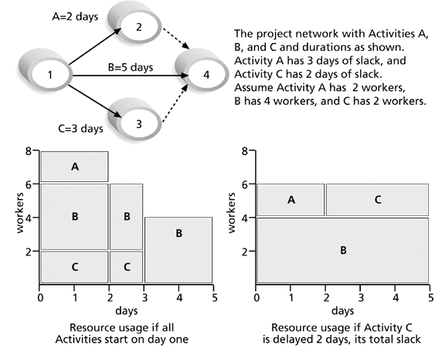
资源平滑例
返回
Notes:
A、B、C三个活动：
活动A：需要2个人作两天（4人日）
活动B：需要4个人作5天（20人日）
活动C：需要2个人作三天（6人日）

Slide 19
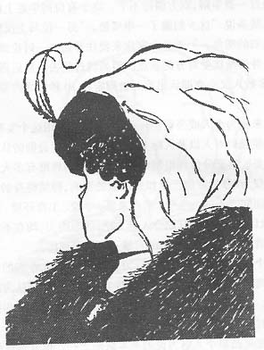
返回
Notes:
小测试：
1－1，1－2分给左侧同学；2－1，2－2分给右侧同学
分别看10秒钟，收回图片
然后在屏幕上打出图片3
请两边同学分别向我描述你们所看到的图片：
是女士吗？大约几岁？长相如何？衣着如何？身份又如何？
（同学讨论）
这是哈佛商学院的教授曾经作的一个试验，想借此说明：不同的人对同样意见事会有不同的看法，并且都能成立。这无关乎逻辑，而是心里因素使然。
这个试验能使我们对人以及人际关系的本质,有更透彻的认识。
最要紧的是，它充分体现出制约作用对我们的思维有多大的影响力。仅仅10秒钟就能产生如此这般的影响，那么持续终身的制约作用可想而知。
人的一生中来自家庭、学校、工作环境、亲友同事等地那过得影响力均在不知不觉地制约着我们。
从这个试验中我们还可以体会到观点对人际关系的作用。一般人总认为自己观点正确、立场客观，但试验却证明，虽然别人的结论不同，但是并不代表他们是主观的、错误的。实施上，我们经常高估了自己，因为我们是透过有色眼睛去看外在的世界，也就是用自身的观点去看，因此当有人跟我们意见不一致时，我们便直觉认为别人有问题。
其实观点不同以致看法有异，是完全正常的现象。

Slide 20
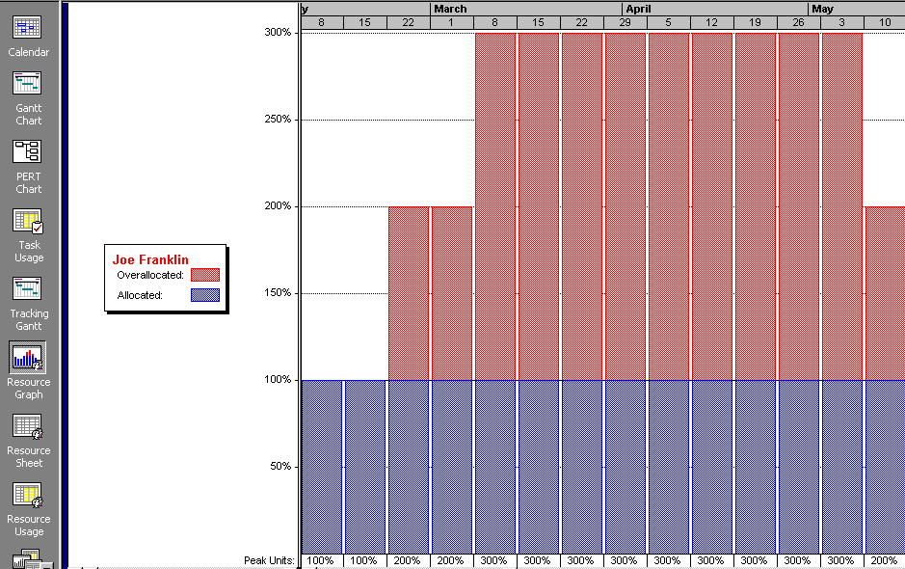
资源负荷直方图
返回
Notes:
如今，要找到好的软件专业人员是非常困难的，
一旦找到了合适的人，让他们安心工作、留住他们就变得非常重要。
在资源负荷方面处理不当，就很有可能在努力完成一个软件项目后，不料却因为压榨他们过渡而失去重要的开发人员。这样作可能会符合组织的短期需要，但是对构建一个高效的软件部门的出纳雇员利益来说肯定是有害的。
我们曾给大家讲过，衡量一个软件项目是否成功我们要看它在范围、时间、成本和质量方面是否达到或超过项目干系人的期望和要求。
那么，现在我要对衡量软件项目是否成功的标准加以扩展，那就是，我还要衡量项目结束后项目团队的士气。
在项目结束之际，项目团队的各个成员是否觉得他们从自己的经历中学到了一些知识、是否喜欢为这次项目工作，以及是否希望参与组织的下一个项目都是非常重要的。

Slide 21
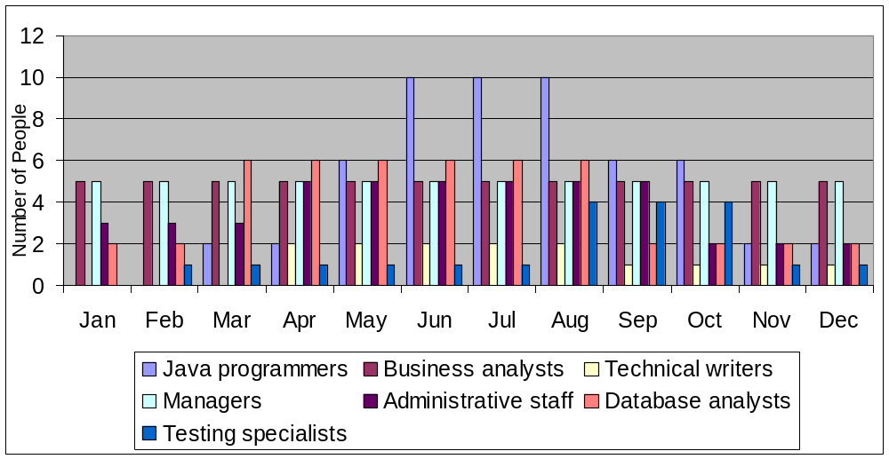
资源直方图例
返回

Slide 22
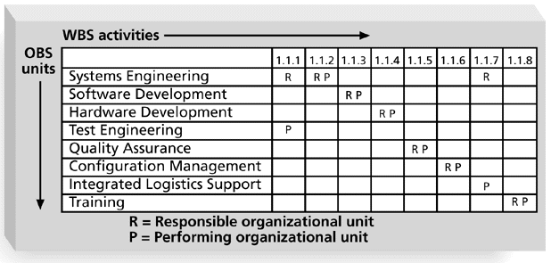
责任分配矩阵（RAM）例
OBS是组织分解结构，在组织结构图的基础上，根据公司各部门的具体单元
将一般组织结构图再进行详细分解。
返回
Notes:
X－－－应碗橱那个的工作
Y－－－人
R：责任组织单元
P：执行组织单元

Slide 23
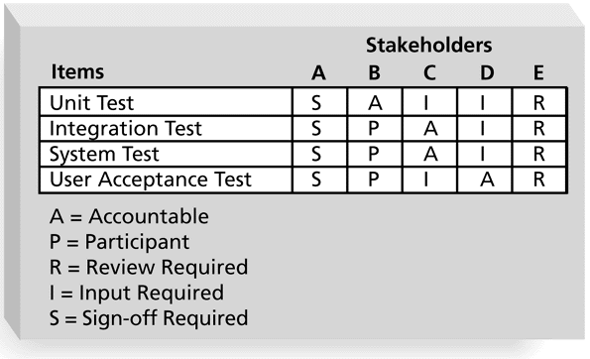
表示项目干系人角色的RAM
为项目经理沟通项目干系人的作用和期望提供了一个有效的方法。
返回
Notes:
X－－－各个项目干系人
Y－－－工作
Accountable： 应负责的, 有责任的
Participant：参与者
Review Required：评审者
Input Required：数据输入
Sign－off Required： 结束定义者

Slide 24
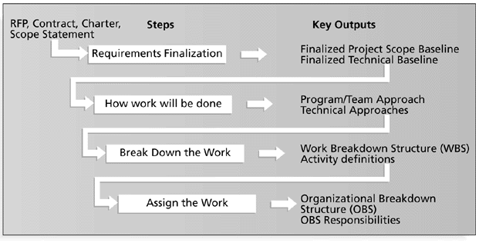
工作定义和分配过程框架
最终确定项目要求》定义工作如何完成》建立WBS》指定工作职责
返回
Notes:
1、最终定义项目需求
准备建议邀请书、合同、章程和范围说明－－－》项目范围基准和技术基准
2、定义工作如何完成
项目范围基准和技术基准－－－》程序路线和技术路线
3、把工作分解成可管理的部分
程序路线和技术路线 －－－》工作分解结构，活动定义
4、分配工作
工作分解结构，活动定义－－－》组织分解结构，责任分配
组织分解结构是一种特殊的组织结构图，表示每个组织单元负责具体哪项工作。
OBS是建立在组织结构图基础上的，根据公司各个部门的具体单元，将一般组织结构图再进行分解。

Slide 25
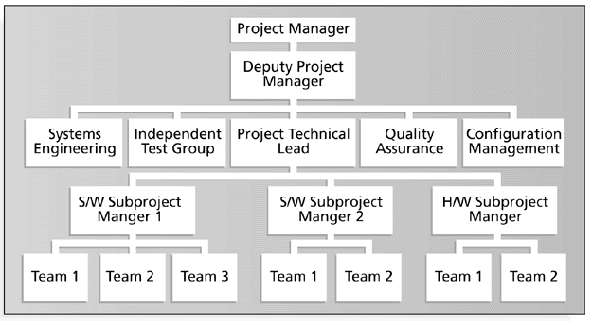
IT项目组织结构图范例
返回
Notes:
OBS是一种特殊的组织结构图，表明每个组织单元具体负责哪个项目工作，是建立在组织结构图之上的。
转资料：
如何建立项目开发团队－－》
取决因素：可供选择的人员、项目的需求、组织的需求
一个有效的组织团队是由担当各个角色的人员组成，每个成员扮演一个或多个角色
团队组织方案：垂直、水平、混合

Slide 26
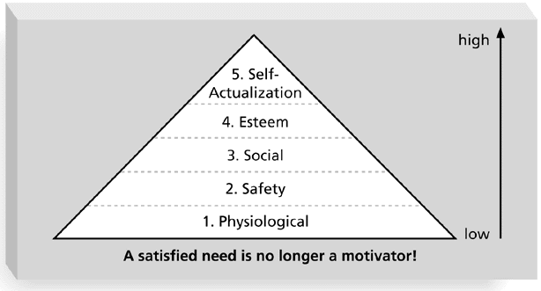
以金字塔结构形式表示的需求层次理论
5.自我实现
4.受尊敬
3.社会
2.安全
1.生理
已满足了的需求就不再是激励因素
返回
Notes:
1、马斯洛假设每个人都有5个层次的需求:
1）生理需求：要生存就必须要解决衣食住行这些方面的问题。食物,水,住所,衣服等以及其它方面的生理需要，现阶段主要表现为,高薪, 独立的工作空间,浴室,空调,便宜的住房,不加班,车等等。
2）安全需求：要有安全保障，保护自己免受身体和情感伤害的需要,如,就业保障，医疗保障,定期体检,安全又稳定、高薪的工作.
3）社会需求：归属感；被社会接受，包括友谊,爱情,隶属于某个团体等方面的需要.如:聚会,生日礼物,旅游,与同事和睦相处,公司内气氛和谐等.
4）自尊、自爱与自豪感
5）自我实现需求：成长与发展,发挥自身潜能,实现理想的需要.
2、在需求层次最底层的是生理需求,一旦生理需求得到满足后安全需求就引导人们的行为;当安全需求接着来临的是社会需要,依此类推,逐个层次上升。
3、从激励的角度看,没有一种需要会得到完全满足,但只要其得到大部分满足个体就会转向追求其它方面的需求.这些需求的顺序和大小通过金字塔表现的十分显著.
4、马斯洛认为,每个需求层次都是它上一层的前提条件.比如,如果一个人没解决基本的安全需求,他就不会去考虑自我实现的需求.,洪水与个人发展,个人生存需求是他们的首要需求.
5、一个聪明的管理者, 应该了解每一位下属的需求层次, 以个人需求为基础进行激励,来满足员工的不同需要，从而达到更高的劳动生产率水平。比如：
第一级：生存需要，如提高工资、奖金、改善工作条件、居住条件等。
第二级：安全需要，如享有优先股权、各种保险、一份稳定的工作。
第三级：归属需要，如邀请到特殊场合、有机会加入特殊任务小组、有机会成为委员会成员、成为俱乐部组织成员、工作轮换。
第四级：自尊需要，如奖励表扬、授予称号、公开场合露面、为管理委员会服务。
第五级：自我实现的需要，如带薪休假、领导项目任务小组、受教育的机会、承担教学任务、承担指导任务
了解员工不同层次的需要所要讲的是一位管理者从事管理的开始, 良好的开端往往能收到意想不到的效果, 管理的方式能决定企业的生与死。

